Slide 1

MLP305 - DỰ ĐOÁN BÊNH TIỂU ĐƯỜNG

Slide 2



BUSINESS UNDERSTANDING
Sàng lọc nguy cơ
Tư vấn can thiệp sớm
Tối ưu hóa chi phí
Xác định sớm cá nhân có nguy cơ cao mắc bệnh tiểu đường.
Tư vấn về lối sống, dinh dưỡng và theo dõi y tế.
Giảm thiểu biến chứng và tối ưu hóa chi phí y tế.
Tiêu chí đánh giá: Dựa trên 2 bài báo khoa học từ Pudmed:
Diabetes prediction using machine learning and explainable AI techniques (f1_score: 0.81)
Diabetes prediction model for unbalanced community follow-up data set based on optimal feature selection
and scorecard (f1_score: 0.83)
=> Độ chính xác (f1_score >80%)
Notes:
Mục đích lấy f1_score > 80% là để tầm soát, sàng lọc.

Slide 3
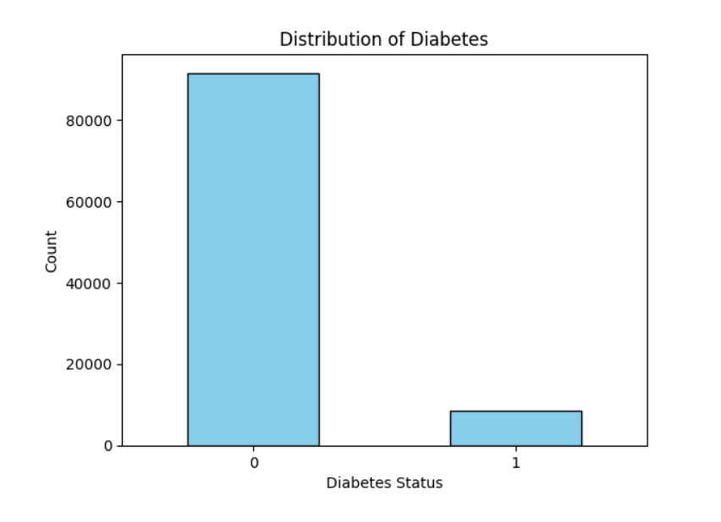
Tổng quan về tập dữ liệu lâm sàng về bệnh tiểu đường
Tổng quan
100.000 cá nhân.
Tập dữ liệu
90.000 (train), 10.000 (test).
Đặc trưng
13 cột dạng số, 4 cột phân loại.

Slide 4
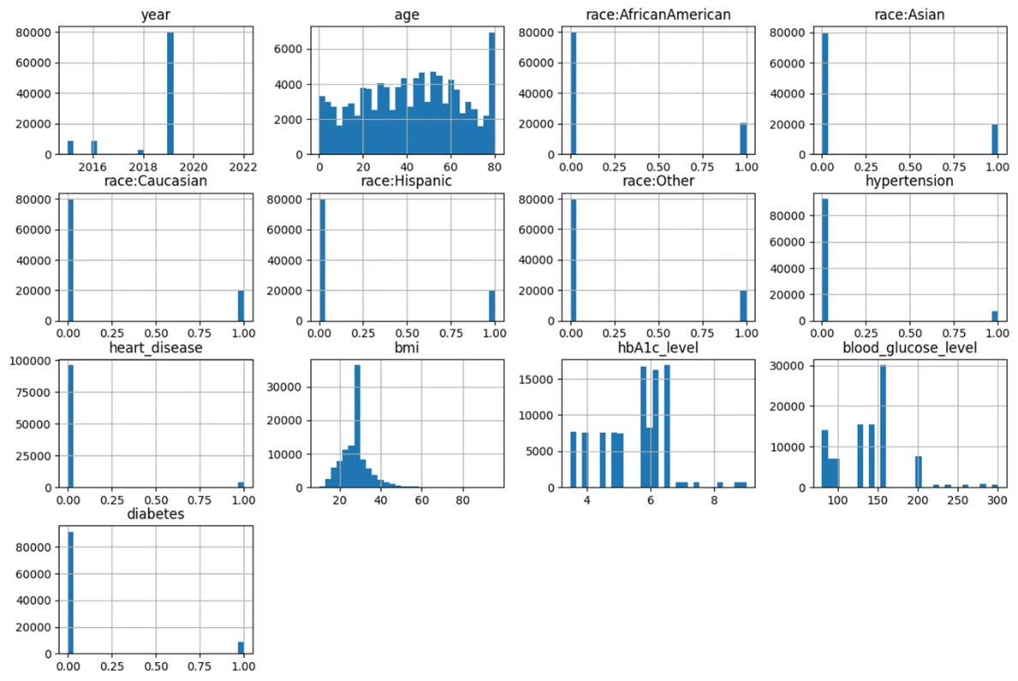
Unvariate analysis (PHÂN TÍCH MỘT BIẾN)
Notes:
✅ Age: Phân bố khá đều, nhưng nhóm >80 tuổi chiếm tỷ lệ cao. ✅ BMI: Lệch phải, tập trung ở 25-40 → Có thể tạo nhóm BMI. ✅ HbA1c (mức đường huyết trung bình trong vòng 2, 3 tháng gần nhất) & Blood Glucose: Có nhiều đỉnh, xuất hiện giá trị cao bất thường (>250). ✅ Race, Hypertension, Heart Disease: Mất cân bằng dữ liệu (chủ yếu là Caucasian, ít bệnh tim & tăng huyết áp). ✅ Diabetes (nhãn): Bị lệch, cần cân bằng lại dữ liệu bằng SMOTE hoặc class weighting.

Slide 5
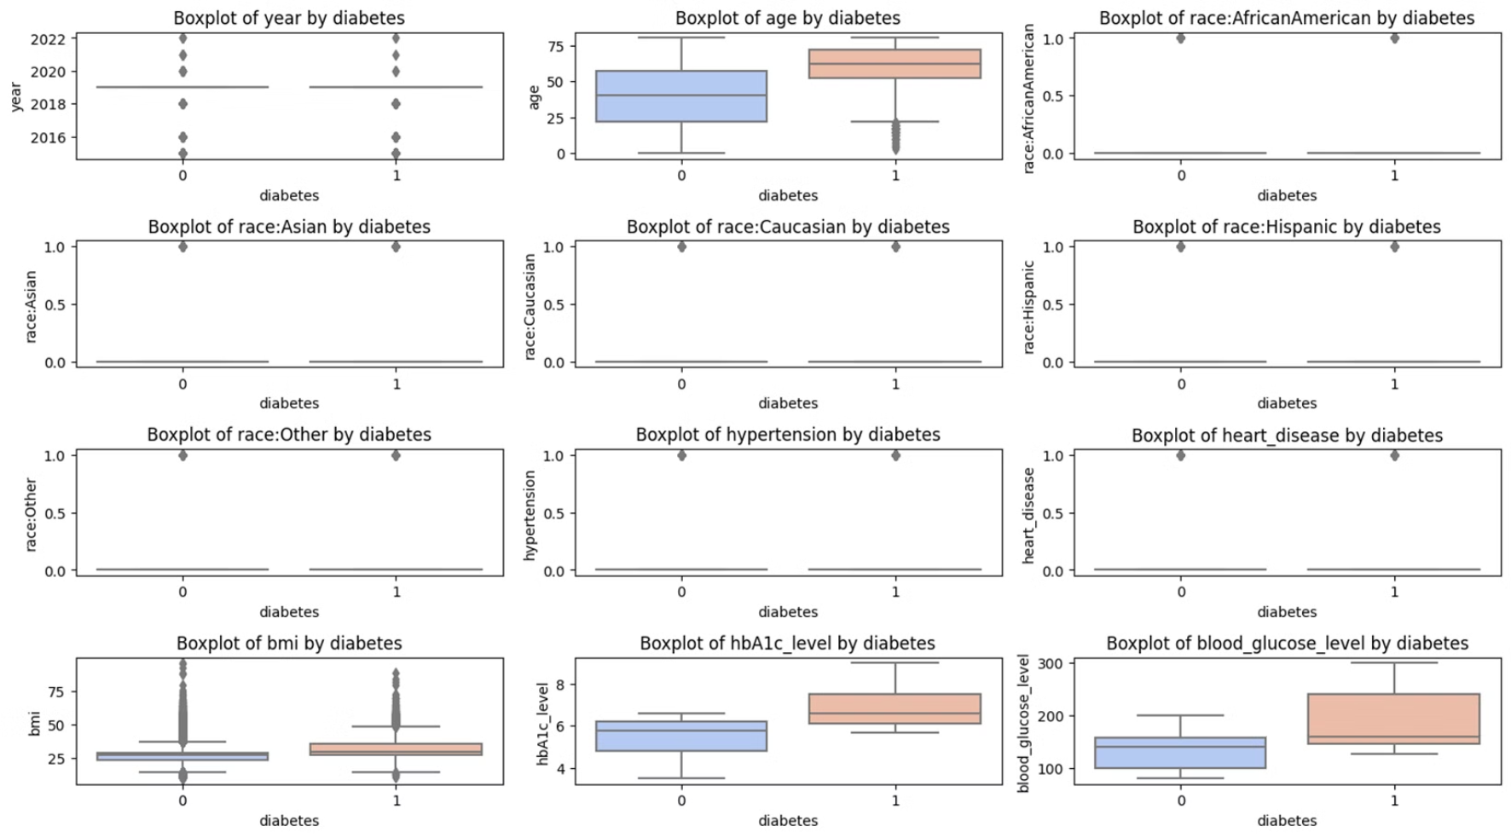
Bivariate analysis (phân tích hai biến)
Notes:
🔍 Khác biệt rõ giữa nhóm có và không có tiểu đường:
✅ Tuổi (age): → Nhóm mắc tiểu đường có tuổi trung bình cao hơn rõ rệt.
✅ HbA1c level: Là chỉ số phản ánh tỷ lệ phần trăm glucose gắn vào hemoglobin (protein trong hồng cầu) trong máu.
HbA1c phản ánh mức đường huyết trung bình trong khoảng 2–3 tháng trước khi xét nghiệm. → Nhóm tiểu đường có chỉ số HbA1c cao hơn đáng kể (trung bình >6.5).
✅ Blood glucose level: → Nhóm tiểu đường có mức đường huyết cao hơn rõ rệt, giá trị trung vị tăng mạnh.
✅ BMI: → Cao hơn một chút ở nhóm tiểu đường, nhưng chênh lệch không lớn.
Đường gạch ngang:
👉 Đường median (trung vị)
Nó biểu thị giá trị trung vị của dữ liệu — tức là 50% dữ liệu nằm dưới giá trị này và 50% nằm trên.
Trong biểu đồ bạn gửi, vì dữ liệu là nhị phân (0 và 1), nên:
Nếu phần lớn giá trị là 0, median cũng sẽ là 0 → đường gạch ngang nằm ở 0.
Nếu phần lớn là 1, median sẽ là 1.
🔍 Trong biểu đồ của bạn:
Đường gạch ngang nằm ở mức 0 với cả nhóm tiểu đường = 0 và = 1.
Điều này nghĩa là phần lớn người trong cả hai nhóm không bị tăng huyết áp (hypertension = 0).

Slide 6
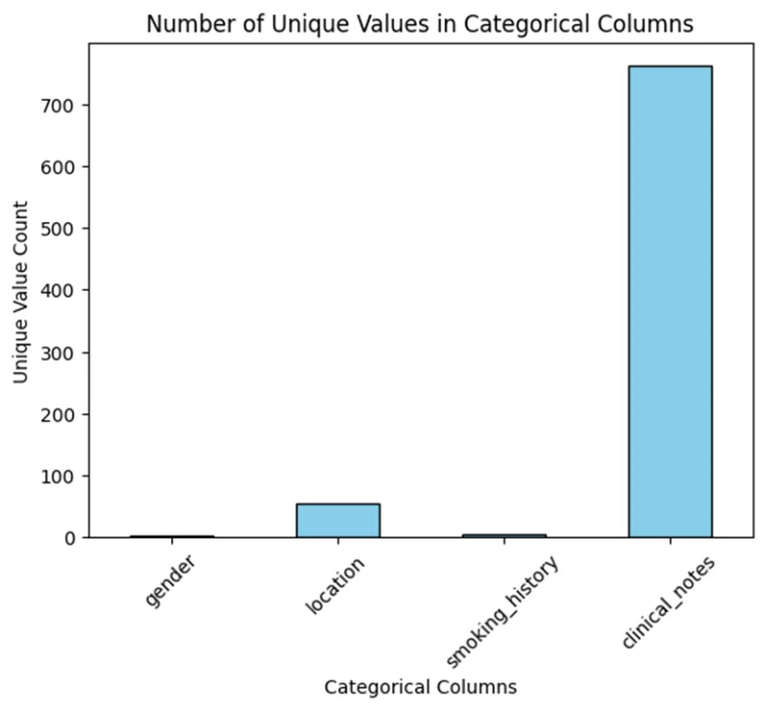
MÃ HÓA BIẾN
Biến phân loại: Sử dụng mã hóa one-hot và tf_idf để chuyển đổi các biến phân loại.
Biến dạng số: Loại bỏ cột "year" vì không phù hợp.

Slide 7
Chia thành tập train/test và chuẩn hóa dữ liệu
Định nghĩa tập features và label
Chia tập train và test
Chuẩn hóa dữ liệu
from sklearn.model_selection import train_test_split
from sklearn.preprocessing import MinMaxScaler
X = new_df.drop ('diabetes', axis =1)
y= new_df ['diabetes']
X_train, X_test, y_train, y_test = train_test_split(X, y, test_size=0.1, random_state=42, stratify=y)
scaler = MinMaxScaler()
X_train_scaled = scaler.fit_transform(X_train)
X_test_scaled = scaler.transform(X_test)

Slide 8



XÂY DỰNG MODEL BASELINE: LOGISTIC REGRESSION (f1-score: 0.75)
Giảm ngưỡng (threshold)
F1 score: 0.74
Sử dụng class_weights = 'balanced'
Tăng sự tập trung của mô hình vào dự đoán lớp 1.
F1 score: 0.58
Thử các class_weights khác nhau
weights = [{0: 1, 1: 2}, {0: 1, 1: 3}, {0: 1, 1: 5}].
F1 score: 0.75

Slide 9



LỰA CHỌN ĐẶC TRƯNG
CHI-SQUARE
Chọn p_values < 0.05 lấy được 21 đặc trưng
F1_score: 0.75
ANOVA
Chọn p_values < 0.05 lấy được 21 đặc trưng
F1_score: 0.74
MUTUAL INFORMATION
Chọn mi_scores > 0, lấy được 54 đặc trưng
F1_score: 0.74
Notes:
Chi-square: Kiểm tra sự phụ thuộc giữa hai biến phân loại.
ANOVA: Kiểm tra sự khác biệt về trung bình giữa các nhóm.
Mutual Information: Đo mức độ phụ thuộc thông tin giữa hai biến.

Slide 10
OVERSAMPLING
RANDOM OVERSAMPLING
ADASYN
SMOTE
F1 score: 0.58
F1 score: 0.55
F1 score: 0.59
Notes:
Random Oversampling: Lặp lại ngẫu nhiên mẫu lớp thiểu số.
ADASYN: ADASYN cũng tạo mẫu tổng hợp như SMOTE, nhưng thay vì tạo mẫu cho tất cả các điểm trong lớp thiểu số, nó tập trung vào các điểm dữ liệu khó phân biệt nhất (những điểm gần với các điểm trong lớp đa số). Điều này giúp mô hình học được những điểm dữ liệu khó phân biệt và cải thiện hiệu quả phân loại.
SMOTE: SMOTE tạo ra các điểm dữ liệu tổng hợp mới bằng cách nội suy (interpolation) giữa các điểm trong lớp thiểu số. Mẫu mới được tạo ra bằng cách chọn một điểm dữ liệu ngẫu nhiên trong lớp thiểu số và kết hợp nó với các điểm gần nhất của nó trong không gian đặc trưng.

Slide 11
UNDERSAMPLING
Near Miss
RANDOM UNDERSAMPLING
Tomek Links
F1 score: 0.48
F1 score: 0.75
F1 score: 0.58
Notes:
NearMiss: Mục đích: Giảm số lượng mẫu của lớp đa số bằng cách giữ lại các mẫu gần nhất với các mẫu lớp thiểu số.
Tomek: Mục đích: Loại bỏ các mẫu trong lớp đa số có thể gây nhầm lẫn cho mô hình bằng cách xem xét các cặp điểm gần nhau giữa lớp đa số và lớp thiểu số.

Slide 12
XÂY DỰNG CÁC MÔ HÌNH KHÁC
MODEL | F1_SCORE
Logistic Regression | 0.75
LightGBM | 0.81
Random Forest | 0.80
Simple DNN Model | 0.78
CatBoost | 0.81
Notes:
Trong LightGBM và XGBoost, dù dữ liệu không được chia ngẫu nhiên thành các subset riêng biệt trong mỗi bước huấn luyện như trong Random Forest
Cả LightGBM và XGBoost đều là thuật toán Gradient Boosting và sử dụng toàn bộ dữ liệu trong mỗi bước huấn luyện. Tức là, mỗi cây quyết định sẽ được huấn luyện dựa trên toàn bộ tập dữ liệu, và trong mỗi bước huấn luyện, cây quyết định tiếp theo sẽ học từ sai số của cây quyết định trước đó.
Level-wise (XGBoost, Random Forest):
Mở rộng theo cấp độ: Cây sẽ được xây dựng bằng cách mở rộng từng cấp độ (level) một cách đồng đều, nghĩa là tất cả các lá ở cấp độ hiện tại sẽ được phân chia trước khi chuyển sang cấp độ tiếp theo.
Leaf-wise (LightGBM):
Mở rộng theo lá: Cây sẽ mở rộng lá có gain lớn nhất trước, tức là tìm các điểm phân chia có ảnh hưởng lớn nhất tới việc giảm thiểu lỗi.
Catboost: Thay vì huấn luyện mô hình theo thứ tự cố định của dữ liệu, Ordered Boosting sẽ thay đổi thứ tự của dữ liệu trong quá trình huấn luyện, giúp mô hình không học quá kỹ từ các đặc điểm đặc thù của từng phần dữ liệu, từ đó giúp tăng khả năng tổng quát.

Slide 13
Các Mô Hình Tinh Chỉnh (F1 Score Không Đổi)
LightGBM
CatBoost
# Bộ tham số cần tìm kiếm
param_grid = {
'num_leaves': [31, 50, 100],
'learning_rate': [0.01, 0.05, 0.1],
'n_estimators': [100, 500, 1000],
'max_depth': [-1, 10, 20],
'lambda_l1': [0, 0.1, 0.5],
'lambda_l2': [0, 0.1, 0.5] }
param_grid = {
'iterations': [500, 1000], # Số vòng lặp (trees) 'learning_rate': [0.01, 0.05, 0.1], # Tốc độ học
'depth': [4, 6, 10], # Độ sâu của cây
'l2_leaf_reg': [1, 3, 5], # Regularization
'border_count': [32, 64, 128], # Số điểm chia trong feature binarization
'bagging_temperature': [0.5, 1.0, 2.0] # Điều khiển mức độ đa dạng giữa các cây}
F1 score không thay đổi. (0.81)
F1 score tang không đáng kể (0.82)
Notes:
num_leaves: Đây là số lá tối đa mà mỗi cây quyết định (decision tree) có thể có. Số lá càng lớn thì mô hình càng phức tạp và có thể học được nhiều thông tin hơn. Tuy nhiên, nếu quá lớn, mô hình có thể bị overfitting (quá khớp dữ liệu huấn luyện).
learning_rate: Là tốc độ học của mô hình, kiểm soát mức độ mỗi cây mới điều chỉnh dự đoán của các cây trước. Giá trị nhỏ giúp mô hình học chậm hơn, ít bị overfit, nhưng thường cần nhiều cây (n_estimators) hơn.
n_estimators: Số lượng cây (hoặc vòng lặp boosting). Số cây càng lớn thì mô hình càng mạnh, nhưng thời gian huấn luyện cũng lâu hơn và có thể dẫn đến overfitting nếu không kiểm soát tốt.
max_depth: Độ sâu tối đa của cây. Giá trị -1 thường có nghĩa là không giới hạn độ sâu. Nếu giới hạn độ sâu (ví dụ: 10 hoặc 20), mô hình sẽ bớt phức tạp và ít overfit hơn.
lambda_l1: Tham số điều chuẩn L1 (L1 regularization), giúp giảm overfitting bằng cách đẩy một số trọng số về 0 (có thể bỏ qua một số đặc trưng không quan trọng).
lambda_l2: Tham số điều chuẩn L2 (L2 regularization), cũng giúp giảm overfitting, nhưng bằng cách làm nhỏ các trọng số hơn là đẩy về 0.
iterations: Số lượng cây. Càng nhiều, mô hình càng mạnh nhưng dễ overfit nếu không regular hóa tốt.
learning_rate: Tốc độ học. Nhỏ thì học chậm, chính xác hơn; lớn thì học nhanh nhưng dễ overfit.
depth: Độ sâu cây. Cây sâu học được nhiều nhưng dễ quá khớp.
l2_leaf_reg: Regularization L2. Giá trị cao giúp giảm overfit.
border_count – Số ngưỡng chia đặc trưng số (feature binarization)
border_count chính là số lượng các ngưỡng như vậy. → Nếu bạn để border_count=32, thì mỗi đặc trưng số sẽ được chia thành 32 mức khác nhau.
🔹 bagging_temperature – Mức độ ngẫu nhiên khi lấy mẫu
Khi CatBoost huấn luyện mỗi cây, nó lấy mẫu ngẫu nhiên từ dữ liệu để tạo ra sự đa dạng giữa các cây. bagging_temperature điều khiển mức độ "ngẫu nhiên" đó.
Giá trị thấp (0.1–1.0): các cây học trên dữ liệu khá giống nhau → mô hình ổn định hơn.
Giá trị cao (2.0+): mỗi cây học từ dữ liệu rất khác nhau → mô hình đa dạng, giảm overfit.

Slide 14



Voting: Kết Hợp Mô Hình
Hard Voting
Soft Voting
LightGBM, RandomForest, CatBoost.
LightGBM, RandomForest, CatBoost.
F1 score: 0.81 (Không đổi)
F1 score: 0.81 (Không đổi)

Slide 15

Phân Tích Lỗi
Kiểm Tra Mẫu Sai
Ngoại Lai Tiềm Năng
266 mẫu dự đoán sai.
"age", "bmi", "hbA1c_level", "blood_glucose_level".
Mẫu Chứa Outliers
52 mẫu.

Slide 16




Xử Lý Outliers
Loại Bỏ Outliers
Giảm thiểu ảnh hưởng.
KNN Imputation
Thay thế giá trị.
F1 Score
0.81 -> 0.82

Slide 17
Chọn Mô Hình Cuối Cùng
1
So Sánh f1_score
Best_model_cat có độ chính xác cao nhất.
3
Kết Luận
Chọn model catboost sau khi tinh chỉnh.

Slide 18




Kết luận
Khó khăn
Imbalance data; thực hiện các phương pháp cải tiến mô hình nhưng không tăng được f1_score.
Kết quả tốt nhất
Chọn best_model_cat vì có f1_score cao nhất.
Next action
Đã đạt được mục tiêu đề ra. Tiếp theo để cải tiến mô hình, thu thập thêm dữ liệu để tiếp tục train mô hình.

